Slide 1
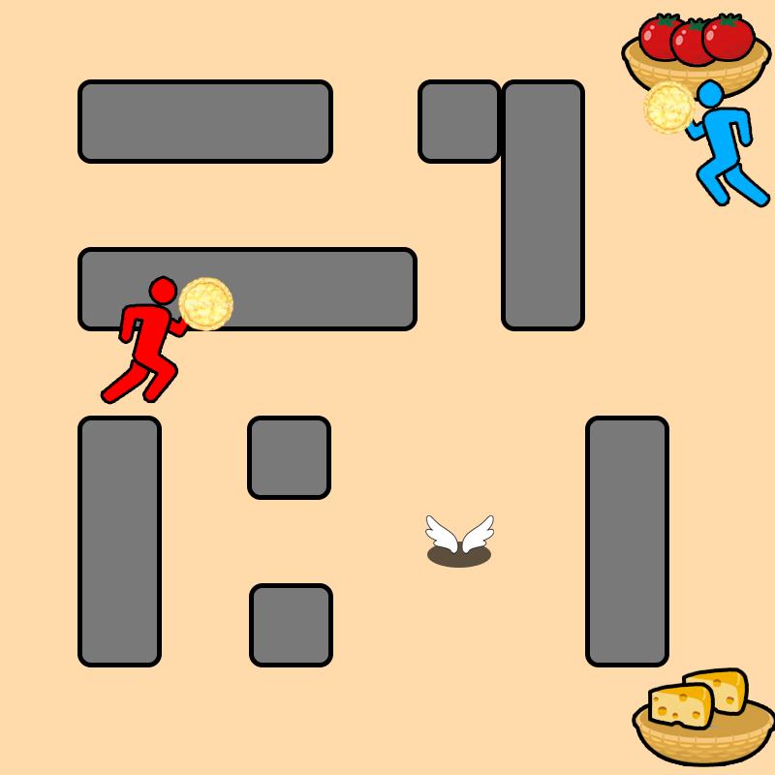




Pizza Battle
チームチームピザよりのドーナツ
具材を集めてPizzaを完成させよう！！！
具材は時間とともにマップに落ちてくる！
拾ってPizzaにトッピングしよう！
+1000
乗せる具材によってコンボ発生！
組み合わせてハイスコアを狙おう！
COMBO!!

